Slide 1
计 算 机 图 形 学
Computer graphics
李海晟
华东师范大学计算机系
Email: hsli@cs.ecnu.edu.cn
Office: 理科大楼B915

Slide 2



Slide 3
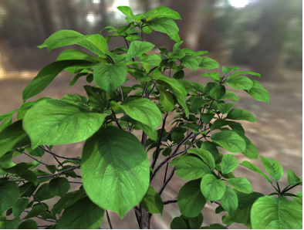

Slide 4

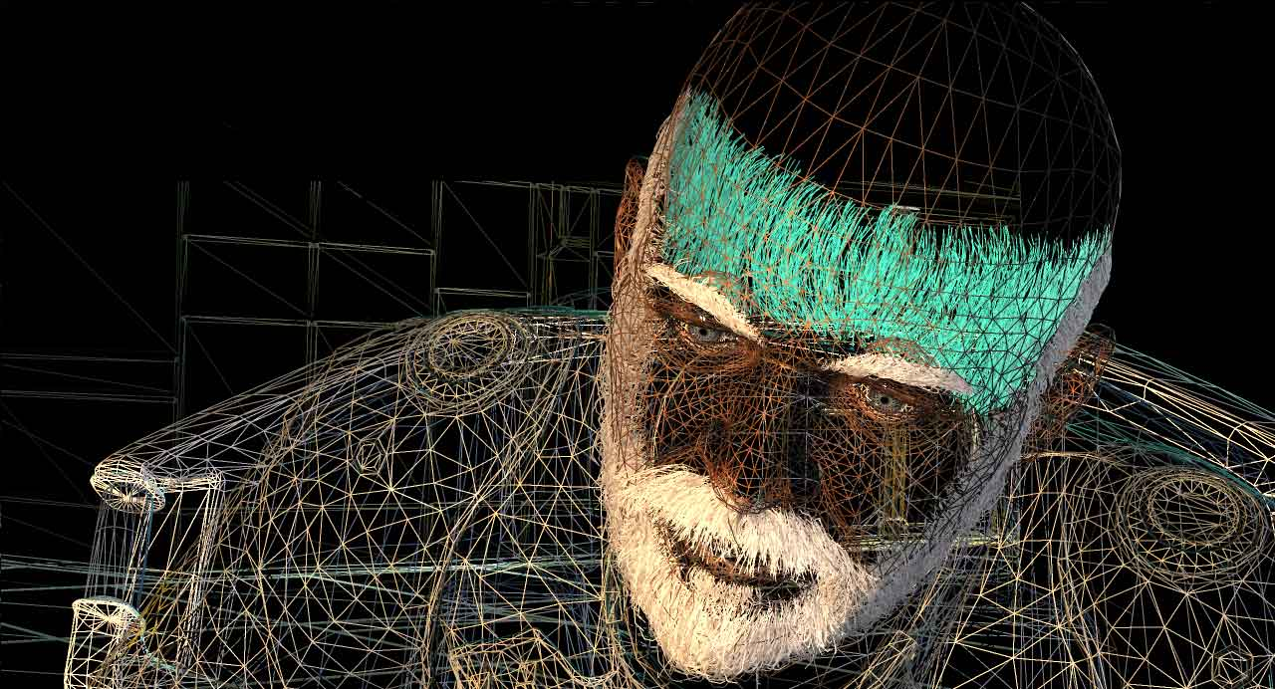

Slide 5
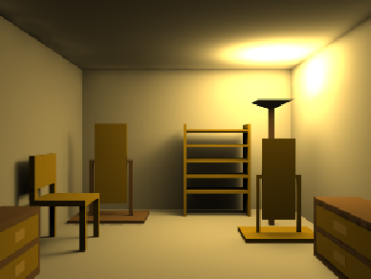
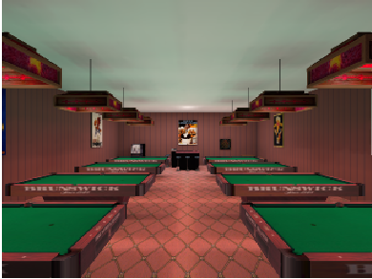

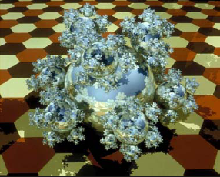

Slide 6
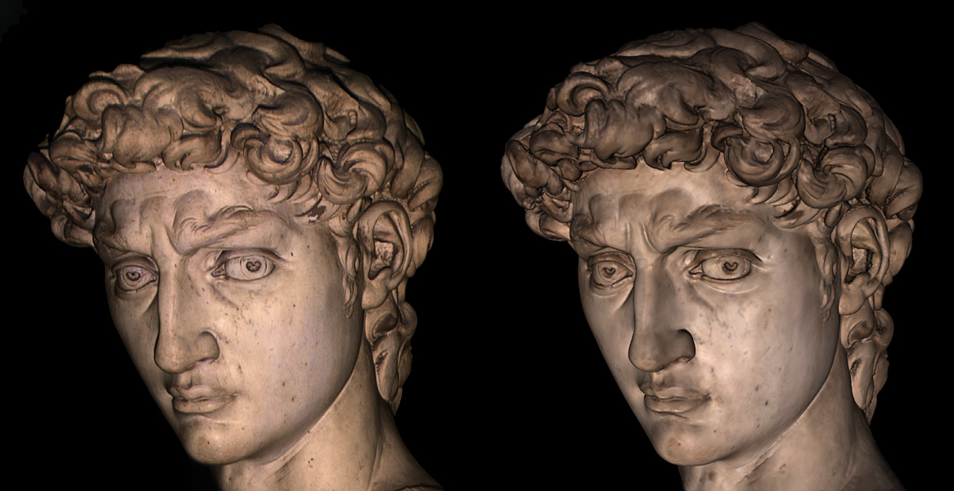

Slide 7
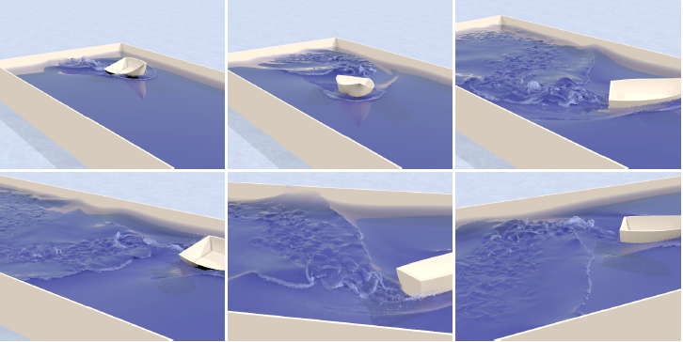

Slide 8
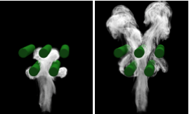
烟雾过障碍物的仿真

Slide 9
Chapter 1 A survey of Computer graphics
概念
计算机图形学是研究计算机表示、生成和显示图形的一门学科。它是一门涉及计算机、数学、物理学和光学等众多学科的交叉学科。
图形的分类
１、线条框架图，如工程图、地图、曲线图表等。
２、明暗色彩图，如艺术画、照片等。

Slide 10
A survey of Computer graphics
历史
现代计算机辅助设计／制造技术研究导致了计算机图形学的形成。
1952年,MIT制造了世界上第一台数控铣床的原型。1957年美国空军首次把三坐标数控铣床应用于飞机制造。大型精密数控绘图机也同时诞生。
1962年， Sutherland在 MIT林肯实验室研制成功首台光笔交互式图形显示器，这是他的博士论文的研究课题

Slide 11
A survey of Computer graphics
历史
1964年秋，IBM公司研制成第一代刷新式随机扫描图形终端IBM 2250显示器。它使用光笔作为交互输入设备。随后，洛克希德飞机公司利用IBM 2250开发了CAD／CAM绘图加工系统。
曲线、曲面造型技术开始起步，美国的Coons曲面技术和法国Renault汽车公司的Bezier曲线设计技术。
70年代初，美国Tektronix公司发展了存贮管技术。Tektronix 4014曾经是70年代末CAD和工程分析中应用最广的图形终端。

Slide 12
A survey of Computer graphics
历史
1984年， IBM公司采用光栅扫描技术推出了IBM 5080显示器。光笔也改为电笔，与输入板配合使用。
随着大规模集成电路技术的发展和专用图形处理芯片的出现，光栅扫描型显示器的图形显示质量越来越好，逐渐成为图形显示主流设备。

Slide 13
A survey of Computer graphics
应用
１、Computer aided design
飞机、汽车等制造工业的自动化设计和制造。
机械、电子、建筑等行业中的总体方案设计和工程图绘制。

Slide 14
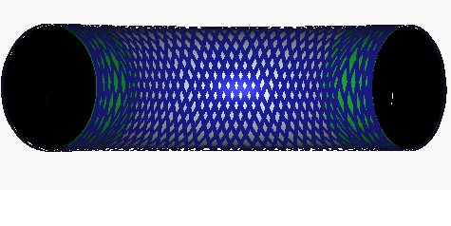
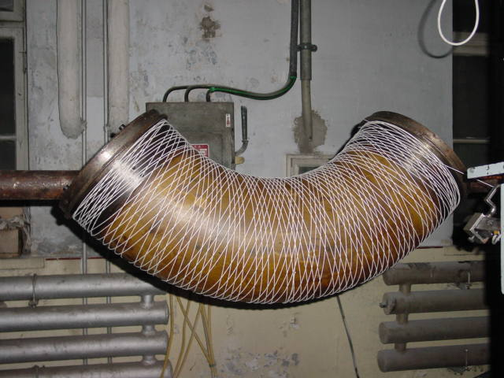

Slide 15
A survey of Computer graphics
应用
２、Presentation graphics
数据分析中图表显示、幻灯片制作等。
３、Computer art
使用计算机软件创作2D、3D艺术画、漫画和书法等
４、Visualization and Entertainment
设计和计算结果用图形表示，用图形模拟科学现象。
绘制cartoon画、制作电影特技、动画电影、MTV和产品广告等

Slide 16



Slide 17
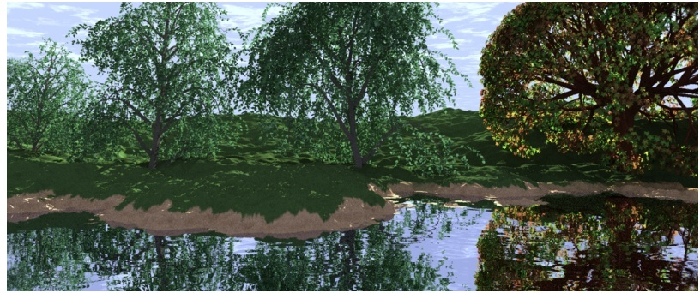

Slide 18

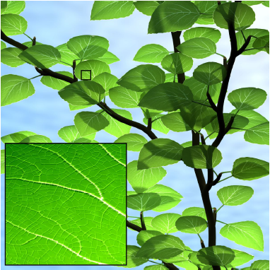

Slide 19
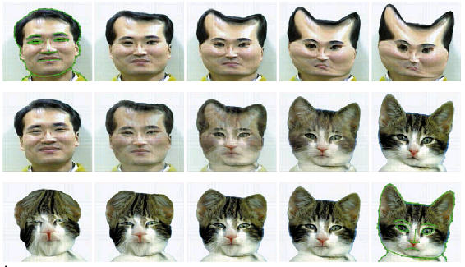

Slide 20
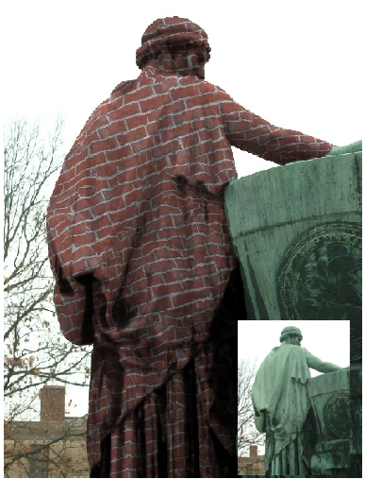

Slide 21
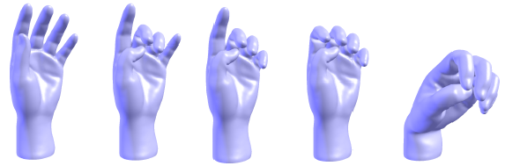



Slide 22
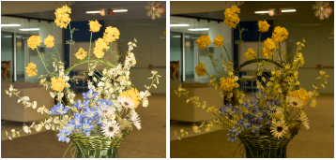


Slide 23
A survey of Computer graphics
应用
５、Education and training
计算机辅助教学数学、物理和生物等课程，上课内容直观易懂。模拟飞机和汽车等驾驶舱用于培训。
６、图形用户界面
Macintosh微机首先开发了图形操作系统，随后出现了Windows操作系统。良好的界面使的计算机迅速普及，变成大众化产品。

Slide 24
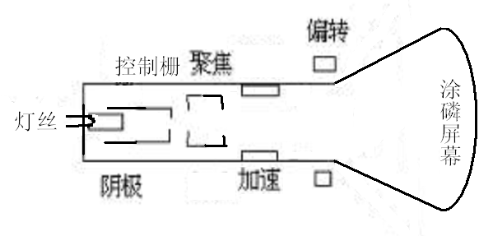
Ch2 Overview of graphics system
显示设备
CRT(Cathode ray tube)

Slide 25
Overview of graphics system
概念和指标
1、象素（picture element=pixel）
屏幕上的每个发光点。
2、分辨率（resolution）
屏幕上，水平和垂直方向每厘米能不重叠显示的最大点数，一般简化为水平和垂直方向不重叠显示的最大点数。
3、纵横比（aspect ratio）
垂直和水平方向相同长度上的显示点数之比。

Slide 26
显示设备
CRT（显像管显示器）：随机扫描显示光栅扫描显示
平板显示器(Flat panel display)
1. emissive display
plasma panel and LED
2. nonemissive display
LCD
三维观察设备

Slide 27
Overview of graphics system
输入输出设备
输入设备：键盘、鼠标（轨迹球、空间球）、游戏操纵杆、数字手套、数字化仪（２、３维）、扫描仪、触摸板（屏）和光笔等。
输出设备：电影胶片、打印机和绘图仪等

Slide 28
Overview of graphics system
图形软件
１、坐标表示
建模坐标系
世界坐标系
规范化设备坐标系
设备坐标系

Slide 29
Overview of graphics system
图形软件
２、软件标准
1984年，推出了首个图形标准graphical kernel system(GKS)，最初是2维图形软件包，经扩展后成3维GKS.
作为GKS的扩充 ，第二个标准是Programmer’s hierarchical interactive graphics standard(PHIGS)具有层次对象建模、颜色设定、表面绘制和图形管理等功能。

Slide 30
Overview of graphics system
3、图形软件包
通用编程软件包：
SGI公司的OpenGL在图形界应用广泛，成为事实上的图形标准；Microsoft DirectX
Internet上的图形库语言:VRML, Java2D,Java3D，X3D
专用应用软件包：
2、3D建模软件: AutoCAD,3ds max, Rino, Illustrator and Lightscape etc.
数值计算、符号运算软件: Matlab,Mathematic,Maple
分析软件: SPSS,Minitab, Origin and Excel etc.

Slide 31
4、图形功能
一般应该具有计算、存储、对话、输入、输出等方面的功能。
1）计算功能。包括形体设计、分析的方法程序库和有关描述形体的数据库。在图形数据库中包括图形的坐标的几何变换、曲线和曲面的生成、图形的交点和接点的计算等。
2）存储功能。即可以在计算机内外存上存放数据，及存放图形数据之间的相互关系。
3）对话功能。即可以实现人机交互。
4）输入功能。图形的形状尺寸等参数通过输入设备输入计算机中。
5）输出功能。显示、输出和保存图形。
6）观察和分割图形。

